Slide 1
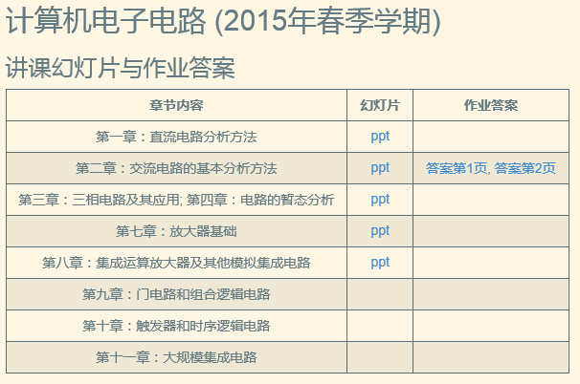
课程网页
http://qiqi789.github.io/teaching/Electronics/

Slide 2
第7章 门电路和组合逻辑电路
本章内容为重点教学内容，学习本章的学生应达到如下基本要求：
理解逻辑代数的基本逻辑运算，懂得在数字电子技术中数学运算是用逻辑运算实现的；掌握逻辑运算规则、逻辑函数的表示、逻辑函数的标准表达式、卡诺图化简等基本理论；懂得从电子技术角度，逻辑运算通过电路实现；初步理解逻辑门电路的基础概念及其接口特性；掌握利用逻辑代数知识分析组合逻辑电路的一般过程及其方法；了解用逻辑门电路设计组合逻辑电路的一般过程；掌握译码器、编码器、数据选择器等常用中规模组合逻辑电路芯片的逻辑功能及其特点；掌握利用译码器、数据选择器实现组合逻辑电路的一般过程及其应用方法。

Slide 3
第7章第1课
在本次课中，我们将介绍常见进制与码制的含义，各种进制的转换；逻辑运算的特点及基本逻辑运算。

Slide 4
相关知识点与学习目标
本课涉及“逻辑问题与逻辑运算基础” 知识点，通过本课学习，应理解逻辑代数的基本逻辑运算，懂得在数字电子技术中数学运算是用逻辑运算实现的。

Slide 5
一．逻辑问题与逻辑运算
时间上和数量上均连续变化的信号，称为模拟信号，如声音、压力等
还有一些量只有2种值，把这种只有2种值的量称为逻辑量
基于逻辑量，人们构建了很多经典问题：
如黑白帽子问题
1849年，乔治•布尔总结提出逻辑代数，也叫为布尔代数，用“0”和 “1”（念“幺” ）表示两种不同的逻辑状态
利用逻辑代数，可解决现实世界中的信号处理及其运算问题，前提条件是这些信号是用“0”和“1”表示的序列，是数字信号

Slide 6
把工作在数字信号下的电路称为数字电路
把利用数字电路解决现实世界中问题的技术称为数字电子技术
逻辑代数是分析与设计数字电路的数学工具，也有其基本运算。
逻辑表达式由且只能由“与”、“或”、“非”3种基本逻辑运算组成
当然，逻辑代数也能实现加、减、乘、除等数学运算问题，只是这些运算由且只能由“与”、“或”、“非”3种基本逻辑运算组成
数学运算通过逻辑运算来实现
当然，逻辑运算是通过电路来实现的，把实现基本逻辑运算及其导出逻辑运算功能的电路统称为门电路

Slide 7
在数字电路中，我们用“0”、“1”两种数值及其组合表示数字信号
为便于电路实现，对于1和0可用电位的高和低或用脉冲信号的有和无来表示
用逻辑1表示高电平（或有电流、开关接通及灯亮）；而用逻辑0表示低电平（或无电流、开关断开及灯灭。这种逻辑表示方法称为正逻辑。
反之，称为负逻辑
今后，若不加声明，我们所讨论的逻辑函数关系均指正逻辑而言

Slide 8
二．数制
要学好数字电路部分内容，同学们须掌握一定的数学知识，尤其是逻辑代数。为更好地学习后面的课程，我们将介绍一些数制及其转换的基本知识

Slide 9
1．数的表示
表示一个数习惯上采用位置记数法，包括：数码、基数、位权三个要素
下面结合实例介绍三要素的含义
1 0 -1 -2
1 9 . 2 5
位权：为基数的位置次方
数的位置以小数点为界
基数：允许出现数码的最大个数
当基数为10时，该数为19.25₁₀
当基数为16时，该数整数部分为25₁₀

Slide 10
2．常见进制
（1） 十进制：
采用了0，1，……，9十个不同的数码表示数据，基数为10，同学们应对照十进制深入理解数码、位权、基数的概念与数的表示。
（2）二进制：
二进制的数码为两个：0和1；基数为2，数位由数码所在位置确定，位权为基数的数位次方。
例如：二进制数1101.01用十进制表示为
13.25

Slide 11
（3）八进制与十六进制：
由于二进制在书写上的繁琐，因此，在程序中，常常采用八进制、十六进制表示。
八进制
数码：0~7、基数为8、位权为基数的数位次方
如八进制： 137.504
对应十进制为 95.6328125
十六进制
数码：0~9、A、B、C、D、E、F
基数为16、位权为基数的数位次方
如十六进制： 12AF.B4
对应十进制为： 4783.7031125

Slide 12


3．进制转换
（1）任意进制到十进制(按位权展开即可)
（2）十进制到任意进制（以二进制为例）
【例12.1.1】将十进制数25.375转换为二进制数
整数部分 ：除2取余法
小数部分 ：乘2取整法
(25.375)₁₀ = (11001.011)₂

Slide 13
（3）二进制数、八进制、十六进制转换
将二进制数转换为八进制数方法如下：
从小数点开始，整数部分向左、小数部分向右每三位二进制数分为一组，对应于一位八进制数。
(10 011 100 101 101 001 000 . 100 1)₂
=(2 3 4 5 5 1 0 . 4 1)₈
从小数点开始，整数部分向左、小数部分向右每四位二进制数分为一组，对应于一位十六进制数
(1001 1100 1011 0100 1000 . 1001)₂
=(9 C B 4 8 . 9)₁₆

Slide 14
三．码制
1．码制的含义
用若干数码、文字、符号表示特定对象的过程称为编码；具体的编码方法称为码制。
2．BCD码
用二进制码表示十进制码的编码称为BCD码
常用的BCD码有8421码（ 8421分别代表位权）
如数字5的8421码为“0101”
3．码制、数制是两个不同的概念
BCD码是用于表示十进制数码，而不是数值。

Slide 15

四．基本逻辑运算的定义
1．与逻辑运算
根据基本电路常识，图所示只有当开关A、B全部闭合时灯才能亮。我们把这种因果关系称为与逻辑（也叫逻辑乘）关系。

Slide 16
定义：只有当其中所有条件都成立，该事件才能发生。这种因果关系称为与运算。(又称为与逻辑、逻辑乘)。

Slide 17

2．或逻辑关系
我们把与运算图中的A，B开关改接为如图所示，在该图中，显然我们只要开关A或B有一个合上，便可构成回路，灯便可点亮。这样一来，我们便得到另一种逻辑关系：或逻辑（也叫逻辑加）关系。

Slide 18
定义：只要其中一个条件成立或任几个条件都成立，这事件一定发生。这种因果关系称为或运算。(又称为或逻辑、逻辑加)。

Slide 19

3．非逻辑关系
如图示，当开关A合上时灯灭，反之，当开关S断开时，灯反而点亮。在该电路中，事件发生的条件具备时，事件不会发生，我们把这种因果关系称为非逻辑关系。

Slide 20
定义：只有当条件成立时，该事件肯定不能发生。这种因果关系称为非运算(又称非逻辑)。

Slide 21
五．基本逻辑关系的数学描述
1．真值表表示方法
真值表就是将自变量的各种取值和运算结果的取值用表格表示
对应实际问题：自变量表示输入、结果表示输出
上述三种逻辑关系可以用逻辑代数来描述。在逻辑代数中可用字母A、B、C……来表示逻辑变量,用0和1表示逻辑变量的两种不同状态。
思考题:
为什么把上面的表格叫真值表
因为逻辑量只有真、假2个值，真值表很形象

Slide 22
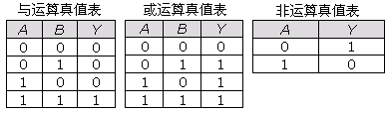
例：用真值表表示三种基本逻辑关系
1 确定输入输出
用A、B作为开关S₁、S₂的开关状态，并以“1”表示闭合，“0”表示断开；用Y作为灯的状态变量：“1”表示灯亮，“0”表示灯灭
2 用图表表示三种基本逻辑关系

Slide 23

2.数学表示方法
上面三种基本逻辑关系可用数学表达式描述。
在逻辑代数中，将与逻辑称为与运算或逻辑乘。“· ”符号为逻辑乘的运算符号,在不致混淆的情况下,也可将“· ”符号省略,写成Y=AB。与逻辑、或逻辑、非逻辑用数学表达式如图。

Slide 24
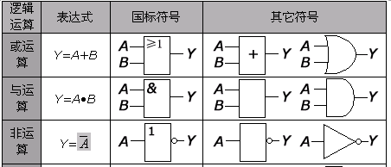
3．图形表示方法
逻辑运算由且只能由上述三种基本运算构成。

Slide 25
七．本课的重点与难点
重点：基本逻辑运算及其表示
八．思考题
12.1.1 将一个十进制3.3333转换为二进制，要求保证1/200的精度，转换后的二进制数中小数点后二进制应有多少位？
12.1.2 什么是BCD码？8421BCD码与四位二进制数有何不同？

Slide 26
第7章第2课
在本次课中，将介绍导出逻辑运算、逻辑运算的基本公式、常用公式、基本规则、逻辑函数的表示及其标准表达式

Slide 27
相关知识点与学习目标
本课涉及“逻辑代数的公理、公式，逻辑函数的最小项表达式” 知识点，通过本课学习，应掌握逻辑运算规则、逻辑函数的表示、逻辑函数的标准表达式等基础理论。

Slide 28
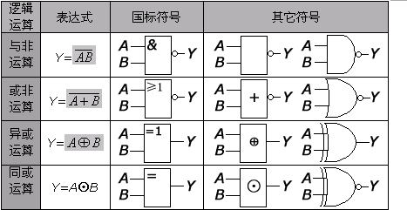
一．导出（也叫复合）逻辑关系
1．与非逻辑
定义：与运算与非运算的组合称为与非逻辑
2．或非逻辑
定义：或运算与非运算的组合称为或非逻辑：
3．异或逻辑
定义：A、B不同时，输出为1， A、B相同时，输出为0，这样的逻辑关系称为异或逻辑
4．同或逻辑
定义： A、B不同时，输出为0， A、B相同时，输出为1，这样的逻辑关系称为同或逻辑

Slide 29
二．逻辑代数基本公式与常用公式
（1）逻辑代数公理
不需要加以证明，大家都公认的规律称为公理。布尔代数中的公理有

Slide 30
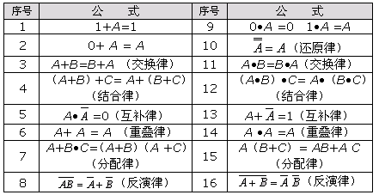
（2）基本公式（解释）

Slide 31
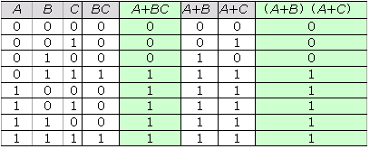
例2 证明第二分配律解释
A+BC=(A+B)(A+C)
（1）用基本定理证明：
(A+B)(A+C)=AA+AC+AB+BC
=A+A(C+B)+BC
=A[1+(C+B)]+BC
=A+BC
（2）用真值表证明

Slide 32
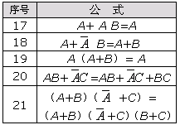
其它公式说明
第一摩根定律与第二摩根定律
（3）其它常用公式
（4）式20为著名的添加项定理

Slide 33
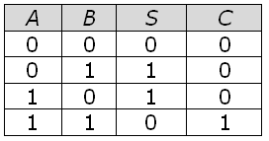
三．逻辑抽象与逻辑函数的最小项表达式
1.逻辑抽象
现实世界的许多问题可用逻辑代数的方法解决，把由现实世界的问题求出其相应逻辑代数的过程称为逻辑抽象
【例9.1.4】请求出2个1位二进制数加法的真值表
用A、B表示2个1位的二进制数，用S、C分别表示和及进位

Slide 34
2．逻辑函数的定义
若某逻辑网络的输入逻辑变量为A₁，A₂ ...... A_{n}，输出逻辑变量为F，当A₁，A₂ ...... A_{n}的取值确定后，F的值就唯一被确定下来，则称F是A₁，A₂ ...... A_{n}的逻辑函数，记为F＝ f（A₁，A₂ ...... A_{n})
3．逻辑函数的表示
有四种表示方法：
真值表、表达式、逻辑图、卡诺图（下一课讲）

Slide 35
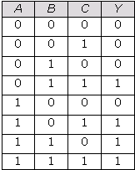

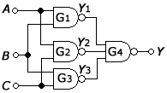
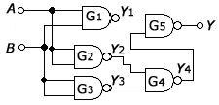

上述表示方式均描述了一个相同的逻辑问题，显然，在上述描述方法中，只有真值表为唯一。注意如何由电路写出逻辑函数？

Slide 36
4．最小项与最小项表达式
将函数的所有变量组成一与项，与项中函数的所有变量以原变量或反变量的形式仅出现一次，这种与项称为函数的最小项。
最小项表达式
全部由最小项构成的表达式
3变量逻辑函数的全部最小项

Slide 37
5．由真值表求出最小项表达式的方法
将真值表中每个Y=1的对应输入变量A、B … … 的一组组合状态以逻辑乘形式表示（A表示A取值为1，反变量表示取值为0）
再将所有Y=1的逻辑乘进行逻辑加。

Slide 38
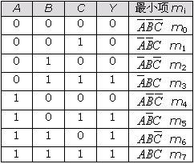

6． 逻辑函数的最小项表达式实例
写出三人表决逻辑函数的标准最小项表达式。
所谓三人表决逻辑，是A、B、C三个人对一提案进行表决，赞成用“1”表示，反对用“0”表示。若有二个人或者二个以上的人赞成，该提案被过用“1”表示。否则就被否决，用“0”表示。根据此表决功能很容易写出真值表
在表中，找出Y=1的行，写出相应的最小项，然后取最小项之和，就得到表决函数Y的标准与或式

Slide 39
五．本次课程重点与难点
  逻辑运算规则、逻辑函数的表示、逻辑函数的标准表达式

Slide 40
第7章第3课
在本次课中，将通过一个例子介绍公式法化简逻辑函数的方法并重点介绍卡诺图化简（含带任意项化简)。

Slide 41
相关知识点与学习目标
本课涉及“逻辑函数的化简 ” 知识点，通过本课学习，应掌握掌握逻辑函数卡诺图化简等基础理论。

Slide 42
一．前面两课知识小测验：
判别下列三个式子的关系
答案：
相等

Slide 43
二．逻辑函数的最简式
1．逻辑函数最简式的定义:
一个与给定函数等效的积之和式中,若同时满足:
(1)该式中的乘积项最少
(2)该式中的每个乘积项再不能用变量更少的乘积项代替。
则此积之和式是给定函数的最简式

Slide 44


2．公式法化简实例
（1）基本方法
应用前面介绍的基本定理消去逻辑函数表达式中多余的乘积项和多余的因子，以求得逻辑函数的最简与或式
（2）实例

Slide 45
3．公式法化简逻辑函数小结:
利用公式法化简逻辑函数没有固定的步骤或者方法。因此要求技巧性比较高

Slide 46
三．卡诺图化简的引入
1．公式法化简的不足
需要太多的技巧且非常不直观、缺乏规范理论。
2 ．最小项（解释）的逻辑相邻性
若两个最小项仅有一个变量是不同，我们称它们具有逻辑相邻性
2．卡诺图的定义
前面我们知道，真值表是逻辑函数的完整状态描述，由真值表到逻辑函数表达式相当方便，但作为运算工具不方便。如果将真值表变换成方格图的形状（我们把这种图称为真值图），并使在几何位置上相邻的最小项逻辑上也相邻（反之亦然）即按循环码的规则来排列变量的取值组合，我们把这种图称为卡诺图。

Slide 47
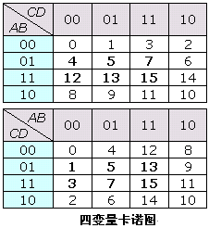
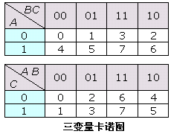
3．空白卡诺图
一个具体的空白卡诺图是针对具有固定个数自变量的逻辑函数
不同个数变量逻辑函数卡诺图的画法不同
几何位置上相邻的最小项逻辑上也相邻
逻辑上相邻的最小项几何位置上也相邻
请看三、四变量卡诺图的画法，图中的数字为对应最小项的下标

Slide 48

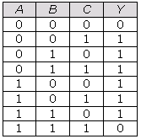

4．由真值表到卡诺图
若已知的逻辑函数Y是用真值表的形式给出的，则将真值表中最小项的值“0”或者“1”对号填入卡诺图中。为了好看起见，填“0”的小方格中“0”可以不填进去。即在卡诺图中，未填“1”的小方格就意味着填的是“0”
请看实例

Slide 49
四．卡诺图合并最小项的规则
1．卡诺图合并最小项规则1
任何两个标'1'的相邻单元可以形成一个圈，以消去一个变量

Slide 50
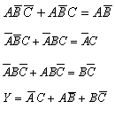

化简实例

Slide 51
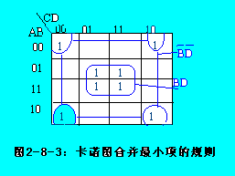
2．卡诺图合并最小项规则2
任何四个标'1'的相邻单元可以形成一个圈，以消去两个变量。

Slide 52
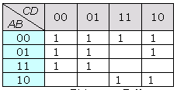
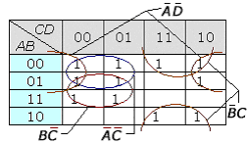
化简实例

Slide 53
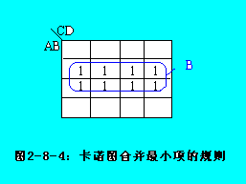
3．卡诺图合并最小项规则3
卡诺图合并最小项的第三个规则如下：
任何八个标'1'的相邻单元可以形成一个圈，以消去三个变量。

Slide 54
上述规则主要用于逻辑变量不超过四个的逻辑函数的化简，对于逻辑变量超过四个的逻辑函数，虽然也可在相应的卡诺图上进行化简，但由于有些相邻项不直观，较难化简，故常采用多卡诺图化简，对于多卡诺图化简，此处略。

Slide 55
4．由卡诺图写出逻辑函数最简与或式的方法
在逻辑函数Y的卡诺图填“1”的小方格中：
按照2^{i}(i=0,1,2,…)的相邻小方格进行最大的圈组，并可以合并为一项，保留相同的变量，消去不同的i个变量。
在每一次圈组中，至少应包含一个未被圈过的小方格在内。
应将卡诺图中，所有为“1”的小方格全部圈完。
将每次圈组的合并结果的与项相加就得到逻辑函数的最简与或式。

Slide 56
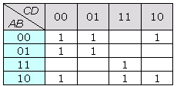
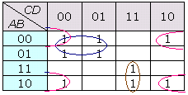
五、卡诺图法化简逻辑函数实例（解答）
实例1

Slide 57
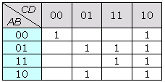
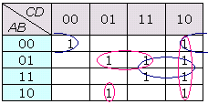
实例2

Slide 58
六．带任意项的卡诺图化简
（1）任意项的含义
在数字电路中，当分析某些逻辑函数时，我们发现自变量某些取值的组合不会出现，即对输入变量的取值加以限制，称为约束。这样的变量的取值组合（与项、或项）称为任意项，又称为约束项或随意项。在卡诺图中，任意项用“×”（或用“φ”）表示
（2）任意项的实例
用四位二进码进行的8421编码的编码函数中，其自变量的组合1010、1011、1100、1101、1110、1111就不会出现，这些状态称为任意状态 (只有0-9 的10十个状态才有意义)

Slide 59
（3）化简原则
在卡诺图中，圈“1”时，若“×”小方格对扩大圈组范围有利，则当作“1”看待。否则，当“0”看待。同样，在卡诺图中圈“0”时，若“X”小方格对扩大圈组范围有利，则当作“0”看待。否则，当作“1”看待。

Slide 60
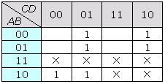
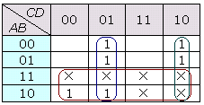
4、化简实例

Slide 61
七．逻辑代数小节
逻辑代数为基础，要求全部掌握，主要有：
二进制、基本逻辑运算及复合逻辑运算、
逻辑运算的基本公式及规则
逻辑函数的表示
逻辑函数的化简
八．思考题
请画出一个具有多个最简结果的卡诺图

Slide 62
第7章第4课
在本次课中，将简单介绍实现逻辑运算电路的特点

Slide 63
相关知识点与学习目标
本课涉及“逻辑运算的电路实现 ” 知识点，通过本课学习，应懂得从电子技术角度，逻辑运算通过电路实现；初步理解逻辑门电路的基础概念及其接口特性。

Slide 64
上一课回顾：
化简下式
答案：

Slide 65

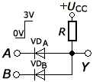
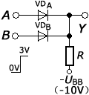
一、基本逻辑电路的实现
手动开关，缺乏实用性，解决的方法之一是使用电子开关
二极管具有单向导电性，可用二极管实现门电路，与门或门如上。
解释（书P293—二极管与门）

Slide 66
思考题：为什么二极管可作为开关使用？
理想二极管的导通、截止两种状态相当于开关接通、断开两种状态，可当作开关使用。
理想二极管正向导通压降等于零，相当于短路；反向截止电阻无穷大，反向饱和电流为零，相当于一个断开的开关。
二极管作为开关没有控制端，为全通或全断开关，可操作性不强

Slide 67
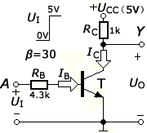
三极管组成的非门电路
三极管作为开关具有控制端，比二极管具有更好的可操作性

Slide 68
思考题：为什么三极管可作为开关使用
当发射结处于反向偏置、集电结也处于反向偏置时，无基极控制电流，三极管截止，相当于开关断开。
三极管具有截止、放大、饱和三种工作状态。
当基极电流达到一定值时，输出电流不再增长，三极管进入饱和状态，相当于闭合的开关
可见，三极管作为开关具有控制端，比二极管具有更好的可操作性
当然，三极管饱和具有一定的条件：
基极电流达到一定值

Slide 69
三极管的饱和条件
饱和时，B、E间的电压记为U_{BES}，称为饱和时的基射电压；C、E间的电压记为U_{CES}，称为饱和时的集射电压。
对于NPN硅管而言， U_{BES} =0.7V， U_{CES} =0.3V。
饱和时的集电极电流记为I_{CS}，称为集电极饱和电流。三极管刚刚出现饱和现象时的基流，称为临界饱和基流，记为I_{BS}
I_{CS}=（U_{CC}-U_{CES}）/R_{C}
I_{BS}=（U_{CC}-U_{CES}）/βR_{C}
三极管的饱和条件为
I_{B}≥I_{BS}
三极管具有三种状态，在数字信号作用下，合理选择电路参数，可当作开关使用
举例（P294-三极管非门）

Slide 70
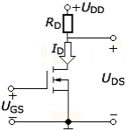
MOS管的开关特性
MOS管也有3个工作区
合理选择电路参数，可使输入为低电平时MOS管工作在截止区；输入为高电平时，MOS管工作在可变电阻区。
可见，MOS管也可作为开关使用。
MOS管作为开关不仅有控制端，且开关控制电流近似为0（能耗少），具有更好的性能。

Slide 71
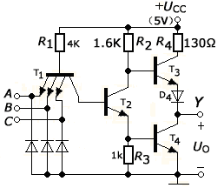
二、TTL集成门电路
单管电路随着负载的接入输入、输出特性将发生显著变化
采用多管集成电路具有更好的性能。
TTL与非门电路

Slide 72
（1）TTL与非门的组成
由以下三部分组成：
第一部分为输入级（多发射极T₁管）
第二部分为中间级，它由T₂管和电阻R₂、R₃组成。可以从T₂管的集电极和发射极同时输出两个相位相反的信号，作为T₃管和T₄管输出级的驱动信号。
第三部分为输出级（T₃、T₄、D₄组成输出级，其作用是提高TTL与非门的负载能力 ）。

Slide 73
（2）工作原理
当输入端A、B、C中至少有一个为低电平，设U_{A}=0.3V，输出Y为：Y=“1”（解释）
当输入端A、B、C全部为高电平3.6V ，输出Y为：Y=“0” （解释）
所以，上页图示的TTL集成电路为与非门电路
特别说明：在TTL电路中，两个门电路的输入端可以短接，而输出端不可以直接短接

Slide 74
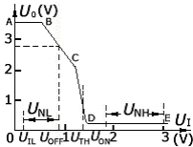
（3）TTL与非门的电压传输特性
TTL与非门的电压传输特性，是指输出电压U_{O}随输入电压U_{I}的变化曲线。
由图知，与非门的电压传输特性可分为四段（AB、BC、CD、DE）（解释,书P297），分别对应截止区、线性区、转折区、饱和区。
在转折区中心点所对应的输入电压叫做与非门的阈值电压或称为门槛电平（解释），

Slide 75
由于门槛电平U_{TH}所对应的是电压传输特性转折
区的中心点，所以在对与非门的简化定性分析中，
常以U_{TH}为准。
认为当U_{I}<U_{TH}时，与非门是关闭的（即VT₂、VT₄管
截止）；若在其它输入端都为高电平时，当U_{I}>U_{TH}
时，则与非门导通。
与非门关闭时输出高电平、与非门导通时输出低
电平

Slide 76
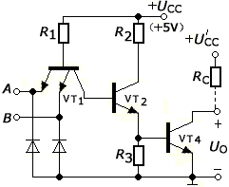
（4）OC与非门电路
将典型TTL与非门电路中的VT₃、VD₄去掉，就是左图示的OC门
可通过提高外接电源电压（必须外接电源）来改善驱动能力

Slide 77
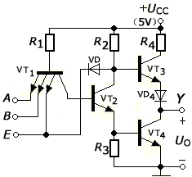
（5）三态输出的TTL与非门（TS门）
输出端有三种状态：高电平、低电平、高阻抗（E=0）。而处于工作状态时，实现的功能又是与非逻辑运算，所以该电路称为TTL输出三态与非门。
利用三态门可以实现总线结构

Slide 78
三、CMOS门电路
CMOS电路是在NMOS基础上发展起来的。是以增强型P沟道MOS管增强型N型沟道MOS管串联互补（反相器）和并联互补（传输门）为基本电路单元的集成电路。
CMOS电路的基本电路单元是反相器（串联互补）和传输门（并联互补）。
CMOS电路具有电压控制、功耗极低，连接方便等一系列优点，是目前应用最广泛的集成电路之一 。

Slide 79
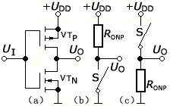
1、 CMOS反相器
一个P沟道增强型MOS管和一个N沟道增强型MOS管串联互补
CMOS反相器
当输入U_{I}=U_{IL}=0V时，T_{N}管截止、T_{p}导通，其简化等效电路图 (b)所示。输出电压U_{o}≈U_{DD}。
当输入U_{I}=U_{IH}=U_{DD}时，T_{N}管导通、T_{p}截止，其简化等效电路如图 (c)所示。输出电压U_{o}≈0V。
故图 (a)电路实现了反相的功能。

Slide 80
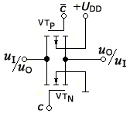
2、 CMOS传输门
由P沟道增强型MOS管和N沟道增强型MOS管并联互补
无控制信号，无论是T_{p}管还是T_{N}管都没有沟道产生，这时传输门不导通
当C=1，另一个控制端为0时，T_{N}管、T_{P}管均导通，故传输门导通。U_{I}可以是0V到U_{DD}之间的任意电压值
当C=0，另一个控制端为1时，传输门截止

Slide 81
七．本课的重点与难点
初步理解逻辑门电路的基础概念及其接口特性
  三极管非门
  TTL与非门
  CMOS反相器

Slide 82
第7章第5课
在本次课中，将介绍组合逻辑电路的概念、组合逻辑电路的分析方法、EDA软件在组合逻辑电路分析中的应用并结合实例介绍设计实际组合逻辑电路的一般方法。

Slide 83
相关知识点与学习目标
本课涉及“组合逻辑电路分析、用小规模器件实现组合逻辑电路 ” 2个知识点，通过本课学习，应掌握利用逻辑代数知识分析组合逻辑电路的一般过程及其方法；了解用逻辑门电路设计组合逻辑电路的一般过程 。

Slide 84
二．组合逻辑电路概述
逻辑电路大致可分为两类：组合逻辑电路、时序逻辑电路。
电路在任何时刻所产生的输出仅仅取决于该时刻的输入信号，而与这一时刻输入信号作用前的电路状态没有任何关系，这种电路称为组合逻辑电路。

Slide 85
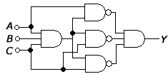

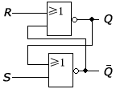
这种电路在任何时刻的输出仅仅取决于该时刻的输入信号，而与这一时刻输入信号作用前的电路状态没有任何关系。
在电路结构上基本上由逻辑门组成；只有输入到输出的通路，而没有输出反馈到输入的通路。这种电路没有记忆功能
请判断屏幕的三个图哪个（些）为组合电路
最上面的电路

Slide 86
二．组合逻辑电路的分析
所谓组合电路分析，就是根据已知的组合逻辑电路，找出组合电路的输出与输入的关系，指出电路所能实现的逻辑功能 。
分析的一般过程如下：
使用逐级推导法：可先从输出开始逐级写出表达式（为求简洁可用公式法或卡诺图将逻辑函数化简）
作出真值表
描述电路的逻辑功能
对电路做评估

Slide 87
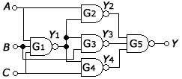

3．分析实例
例1：请分析下面电路的逻辑功能
（1）根据电路写出电路输出的逻辑表达式，方法为：
由电路的输入端到输出端，逐步写出各个门的输出逻辑式，最后写出电路输出Y的逻辑表达式
（2）表达式不简洁，利用摩根定理变换为与或式

Slide 88
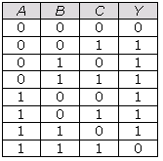
（3）根据化简后的表达式，填出函数Y的真值表
(4) 由真值表可看出，当电路输入端A、B、C不完全相同时，电路输出Y为“1”；否则，输出Y为“0”。该电路又称为三变量不一致电路

Slide 89
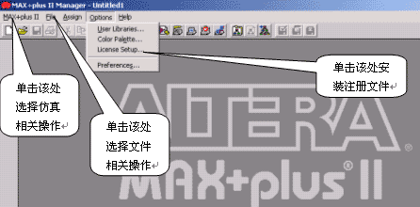
4、 MAX+plus Ⅱ简介
可到该公司的网站（ http://www.altera.com ）免费下载MAX+plus Ⅱ的最新学生版及注册文件（文件名为license.dat）
altera公司MAX+plus Ⅱ是一个高度集成的可编程逻辑器件开发系统，是目前较为流行的EDA（电子设计自动化）软件之一
第一次使用MAX+plus Ⅱ时需要注册。方法如下：
选择option菜单的license setup子菜单，将弹出license setup对话框，单击“Browser”按钮，选择你下载的注册文件（文件名为license.dat）并单击“OK”按钮确认
MAX+plus Ⅱ启动参考界面如上

Slide 90
5、计算机仿真分析实现
（1）建立仿真项目的工程文件
启动MAX+plus Ⅱ，选择File菜单的new子菜单，在弹出的对话框中选择文件类型为Graphic Editor file，单击OK进入图形文件编辑状态。
选择File菜单Project子菜单下的Set Project To Current File将工程文件指向当前图形文件

Slide 91
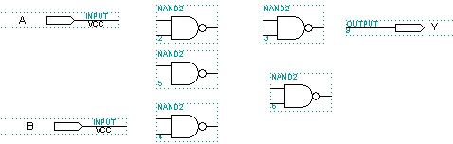
双击prim库，移动滚动条，选择nand2元件（2输入与非门），单击OK，与非门符号便出现在绘图区（参考图）
（2） 设计图形文件（电路图）
在编辑区任意位置双击，将弹出电路符号放置对话框
MAX+plus Ⅱ提供的各库简要说明
prim库：基本库，包括基本的逻辑单元电路及电路符号。如门电路、触发器等。
mf库：宏单元库，主要提供常用中、小规模器件所对应的宏模块
在本教材中，主要用prim库和mf库
参考上述方法放置五个与非门、两个输入（元件名为INPUT）、一个输出（元件名为OUTPUT）（参考图）

Slide 92
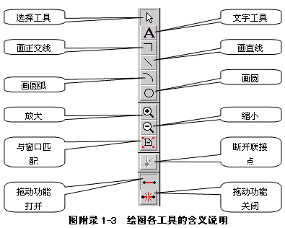
（3）联接电路元件（查看绘图工具）
将鼠标指向符号引脚，若光标变为“+”，可拖动鼠标联线，依照（电路图）正确联接电路
（4）编译电路
保存设计后，选择MAX+plus Ⅱ菜单的Compile子菜单，单击START按钮，如果没有错误，系统将弹出编译成功消息框

Slide 93
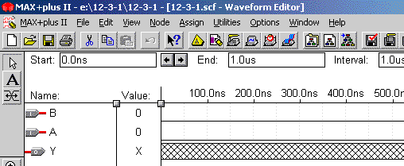
（5） 设计波形文件（查看设计工具）
波形文件是MAX+plus Ⅱ仿真的必须文件，其主要作用是定义各输入信号及要观察的输出信号
选择File菜单的new子菜单，在弹出的对话框中选择文件类型为Waveform Editor file，单击OK进入波形文件编辑状态。
选择File菜单的Save As子菜单，将新创建的未命名的波形文件取名为12-3-1（必须与图形文件同名），单击OK保存
选择Node菜单的Enter Node From SNF子菜单（或单击鼠标右键选择），将弹出对话框，单击对话框右上的List按钮，在左下文本框中选择我们想要编辑或观察的信号
选择全部输入、输出，单击OK，可查看参考界面图

Slide 94

按右图示波形设计
保存文件，选择MAX+plus Ⅱ菜单的Simulator子菜单，将出现图附录1-6示的界面。单击START按钮，如果没有错误，系统将弹出仿真成功消息框。
确定消息框内容后，单击Open_SCF按钮，可观察仿真波形（可查看参考界面图）
由仿真图知，仿真电路逻辑功能为同或门

Slide 95
四．组合逻辑电路的设计
1．组合电路设计的含义
组合电路的“设计”（或称“综合”）与组合电路的分析方法相反,它是根据要完成的逻辑功能，画出实现该功能的最简逻辑电路。
最简的含义
器件数最少，器件种类最少，连线最少

Slide 96
2、设计实例
试用与非门设计一个“三变量不一致”的判别电路
（1）列出所要设计电路的真值表
电路的输入：A、B、C
电路的输出：Y（ Y =0表示一致， Y =1表示不一致），可列出真值表如上
（2）由真值表写出最简逻辑函数表达式
作出卡诺图如上
最简逻辑函数表达式为

Slide 97
（3）选定电路实现方案（用小规模集成电路）
本例用与非门实现
需将最简的“与-或”形式变换为与非-与非”形式。为此，可利用摩根定理及代入规则求得变换式。
（4）画出电路图
（5）可进一步简化电路，为此，可对最简式寻找有用的添加项，提取公共因子。
在本例中，可变换为（参考P305-例9.3.2（2））

Slide 98
五、本课重点与难点
重点：利用EDA软件分析组合逻辑电路
难点：最简电路实现处理
六、课外实验
（对于赶兴趣的同学）
利用MAX+plusⅡ 仿真分析教材电路

Slide 99
第7章第6课
在本次课中，将介绍编码器、译码器的原理及其应用。

Slide 100
相关知识点与学习目标
本课涉及“译码器、编码器等常用中规模组合逻辑电路芯片的逻辑功能及其特点” 知识点，通过本课学习，应掌握译码器、编码器等常用中规模组合逻辑电路芯片的逻辑功能及其特点 。

Slide 101
二．编码器的基本原理
1、编码器的含义
在数字电路中，为了区分一系列不同的事物，将其中的每个事物用一系列逻辑“0”和逻辑“1”按一定规律
编排起来，组成不同的代码来表示，这就是编码的含意。完成编码功能的电路统称为编码器。
编码器有普通编码器和优先编码器两类。
二进制编码器用n位二进制代码对N=2^{n}个信号进行编码的电路；
二—十进制编码器能将十个输入编成相应的BCD代码。
每类中，又有二进制编码器和二—十进制编码器

Slide 102
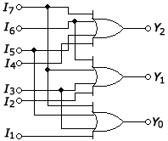
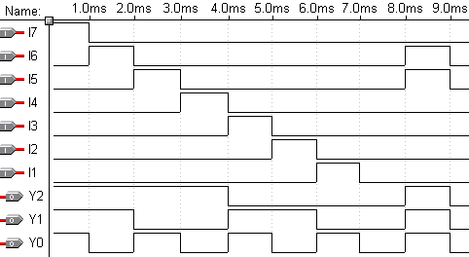
2．普通二进制编码器
右图为一个普通二进制编码器的实例
由图可写出其输出
Y₂=I₄+I₅+I₆+I₇
Y₁=I₂+I₃+I₆+I₇
Y₀=I₁+I₃+I₅+I₇
将电路输入到MAX+plusⅡ中编译并防真，可得波形如上

Slide 103
如果我们规定，在任一时刻只能有一路输入端有信号到来，其余输入端均无信号到达。有信号用“1”表示，无信号用“0”表示。
则前面所示的逻辑电路可完成八路输入信号的编码（全0为I₀输入有效）。I₀、I₁、I₂、I₃、I₄、I₅、I₆、I₇八路输入信号编码分别为000、001、010、011、100、101、110、111。它用3位二进制代码对8个输入信号进行编码，所以前面所示的逻辑电路为3位二进制普通编码器，又称为8线-3线编码器

Slide 104
细心的读者观察电路的仿真波形图时可能注意到：
波形的九个单元输入信号I₅、I₆同时有效，输出为全1，编码器的输出发生混乱。
这是因为普通编码器不允许两个及以上的输入信号同时有效的缘故。可在实际应用中，往往有二个输入端或者二个以上的输入端有信号同时到达编码器，因此，普通编码器缺乏实用性。
解决的方法是采用优先编码。

Slide 105
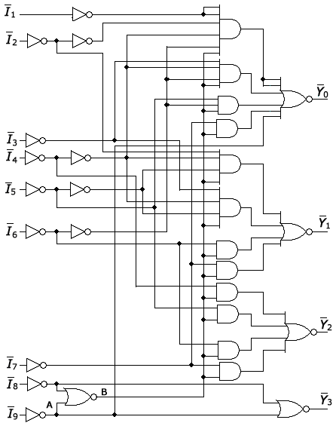
3．优先编码器
所谓优先编码，就是将所有的输入信号按优先顺序进行排队。当几个输入信号同时出现时，只对其中优先级别最高的一个进行编码。实现优先编码的电路称为优先编码器。
可通过常用集成芯片二-十进制优先编码器74LS147的逻辑图来理解
学习优先编码的电路实现解释

Slide 106
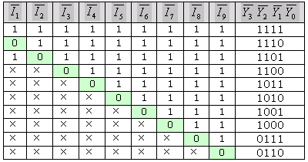
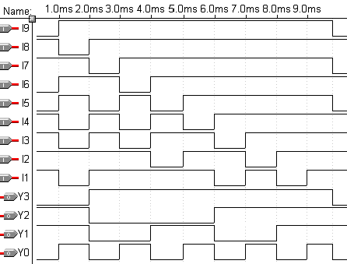
将图输入到MAX+plusⅡ中编译并防真，可得波形如下图
74LS147为二-十进制8421BCD优先编码器，输出为十进制数码对应8421BCD码的反码。
如数码“0”的8421BCD码为“0000”，74LS147编码输出为反码为“（DCBA）1111”。
可由左图总结出74147的功能表

Slide 107
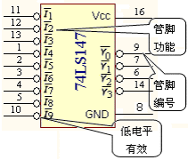

74LS147为常用芯片，其引脚功能图如右图
紧靠四边形的小圆圈表示“低电平为有效信号”。四边形内部标注为引脚功能说明。四边形外部标准为引脚编号。如右上表示芯片第16脚为电源。
实际芯片引脚编号方法如右图

Slide 108


4．二进制优先编码器
二进制优先编码器与二-十进制优先编码器在原理上并无本质区别，但考虑二进制优先编码器的扩展，增加了相应的控制及扩展控制位。
可通过74LS148来理解
可通过一个例题(见下页)来理解

Slide 109






Slide 110
三 译码器
1. 译码器的功能
译码是编码的逆过程，即将每个二进制代码赋予的含义翻译出来，给出相应的输出信号。实现译码操作的电路称为译码器。或者说，译码器是可以将输入二进制代码的状态翻译成输出信号，以表示原来含义的电路。
译码器分为二进制译码器、二—十进制译码器和数字显示译码器。

Slide 111



2.二进制译码器
二进制译码器又称为变量译码器。
下面我们以2线-4线译码器为例分析其原理
如果规定“0”为有效输出 ，则译码器输出端哪一条有输出信号，取决于所给出的地址信号， 2线-4线译码器的真值表如图

Slide 112




3.集成二进制译码器
二进制译码器是常用组合逻辑芯片，应用十分广泛，相应的集成译码器产品也较多，按照输入、输出线的多少有二-四译码器、三-八译码器、四-十六译码器等。可通过74LS138来理解
例2 试将74LS138接成4线-16线译码器
设计结果如上 （详细解答）

Slide 113
四、本课重点与难点
重点：编码器、译码器的原理、74138的功能及应用
难点：中规模器件仿真设计与分析
五、课外实验（感兴趣的同学）
利用MAX+plusⅡ 仿真分析教材电路
六．思考题
1．请用一个门电路及一片74138实现一个“三变量不一致”的判别电路。

Slide 114
第7章第7课
在本次课中，将介绍74LS138的应用、全加器、显示译码的原理、数据选择器的含义及其应用 。

Slide 115
相关知识点与学习目标
本课涉及“显示译码器、全加器、数据选择器等常用中规模组合逻辑电路芯片的逻辑功能及其特点，利用中规模器件实现组合逻辑电路 ”等知识点，通过本课学习，应重点掌握显示译码器的特点，利用中规模器件实现组合逻辑电路的一般过程及其应用方法 。

Slide 116
一．上一课回顾：
1、编码器
普通编码器、二-十进制优先编码器74LS147
它将十个输入按照I₉ ～ I₀顺序优先编码
其编码特点是：低电平输入有效，输出为反码
普通二进制优先编码器
三位二进制优先编码器（74148）
增加了控制管脚

Slide 117
2. 译码器
重点介绍了三-八译码器
同学应牢记74LS138的控制逻辑及输出函数

Slide 118




例1 试用3线-8线译码器74LS138设计能实现下列多输出函数的组合电路。输出的逻辑函数为
先将输出函数变换标准形式
计算机仿真（解答）

Slide 119

二．数码管
数码管是显示数码的常见器件。它是用某些特殊的半导体材料分段式封装而成。
用磷砷化镓作成的PN结，当外加正向电压时，可以将电能转换成光能，从而发出清晰悦目的光线。分段式封装成数码管，其管脚排列如下图
各个二极管的阳极相互连接组成公共端，为共阳数码管；各个二极管的阴极相互连接组成公共端，为共阴数码管
中间两个引脚为八个LED的公共端。由于二极管具有单向导电性，因此，数码管具有共阴、共阳两种类型

Slide 120



三．七段显示译码器
七段显示译码驱动芯片种类较多，驱动共阳数码管的译码芯片有74LS47、74LS247等；驱动共阴数码管的译码芯片有74LS48、74LS248。可通过74LS48来理解
七段显示译码器的功能是将8421BCD代码译成对应的数码管的七个字段信号，驱动数码管，显示出相应的十进制数码
74LS48的真值表如上
其典型联接如右图（解释）。

Slide 121
显然，七段显示译码器每个输入代码对应的输出不是某一根输出线上的高、低电平，而是另一个7位的代码了，所以，严格地讲，把这种电路叫代码变换器更确切些。但习惯上都把它叫做显示译码器
由于74LS48等芯片无记忆功能，所以当外部输入消失后数码管将不再显示过去的数据，为此，在实际显示系统中必须以某种方式使数码管一直显示我们需要的数据。解决的方法之一是使用带锁存的芯片（如4511）

Slide 122





四、加法器
1、一位半加器
不考虑来自低位的进位的两个一位的二进制数的加法
运算，称为一位半加运算。实现一位半加运算的电路为一位半加器（如左图）
计算机仿真结果如上
一位半加器逻辑符号如右
2、一位全加器
考虑来自低位进位数的两个一位二进制数的加法
运算，称为全加运算。实现全加运算的电路称为全加器（如上图）。
一位全加器逻辑符号如右
Notes:
See my note paper for truth tables.

Slide 123

我们也可以从另一个角度理解全加器：一位全加器由两个一位半加器加一个或门构成，其联接方法如上图
即用半加器1将A、B两个数相加，其和再与CI用半加器2相加所得的和为最终的和S；半加器1的进位与半加器2的进位之或构成向高一位的进位CO

Slide 124
3、串行进位加法器
一位全加器的加法过程为（忽略或门运算时间）：
半加器1相加完成后再由半加器1的结果及低位进位由半加器2相加并最终完成全加。
可按照这种方法用全加器构成多位加法器。这种加法器高位的运算需要等待低位运算所产生的进位才可求得，我们称它为串行进位加法器
Notes:
See my note for the 2-bit number addition example.

Slide 125
串行进位加法器电路结构比较简单。但是，这种电路的最大缺点是运算速度慢，仅在对运算速度要求不高的设备中采用。为提高运算速度，人们又设计了超前进位的加法器。
4、超前进位加法器
（1）超前进位原理
1位全加器超前进位原理
CO_{I}=A_{I}B_{I}+（A_{I}+B_{I}）CI_{I}
按照上式可出多位超前进位的实现

Slide 126


Slide 127


Slide 128

五、集成全加器
如四位全加器74LS 283
例2、用74LS283实现将8421BCD码转换为余3码
余3码为8421码加3，请同学自己设计

Slide 129

六．数据选择器
1、数据选择器的含义
在多路数据传送过程中，往往需要将多路数据中任意一路信号挑选出来，能实现这种逻辑功能的电路称为数据选择器（或者称为多路选择器、多路开关）
可通过右图来理解数据选择器
图中，D₀、D₁、D₂、D₃为4路输入信号，A₁、A₀为选择控制信号，Y为输出信号，可是4路输入数据中的任意一路，究竟是哪一路完全由地址选择控制信号A₁、A₀决定。

Slide 130

按照逻辑功能要求，可令A₁A₀=00时，Y=D₀；A₁A₀=01时，Y=D₁；A₁A₀ =10时，Y=D ₂；A₁A₀ =11时，Y=D₃。按照上述设计的逻辑电路可完成四选一的逻辑功能。
上面的分析可写成如下的表达式（应牢记）
数据选择器应用十分广泛，集成数据选择器的规格品种较多。如74LS153（双四选一数据选择器）、74LS151（八选一数据选择器）

Slide 131



2、74LS151八选一数据选择器
管脚图
控制逻辑及功能
8选1数据选择器的输出表达式

Slide 132

七、数据选择器的应用
1、数据选择器的功能扩展
例1 请分析图示电路的逻辑功能
结论
三十二选一数据选择器
尝试一下A4A3A2A1A0 分别等于11111、00000，的输出结果

Slide 133

2、用具有n个地址端的数据选择器实现m(m=n)变量的逻辑函数
8选1数据选择器的输出表达式
如果我们用地址端A₂、A₁、A₀分别代表3个变量A、B、C，上式用卡诺图的形式表示如图
适当地选择D₀～D₇，就可以用8选1数据选择器设计任意的3变量组合电路。

Slide 134



【例2】 试利用8选1数据选择器，设计一个三变量的判偶电路（详细解答）
（1）做出真值表
根据三个变量A、B、C判偶的逻辑功能写出如右表示的真值表
（2）做卡诺图
令A=A₂、B=A₁、C=A₀，将上图与数据选择器的卡诺图进行比较
有D₀=D₃=D₅=D₆=1、D₁=D₂=D₄=D₇=0
故可画出电路图如上

Slide 135


例3 请分析图示电路逻辑功能
图示逻辑函数为Y=AB
3、用具有n个地址端的数据选择器实现m(m>n)变量的逻辑函数
主要方法：扩展法。
请分析右下图

Slide 136

本章小结
本章结束

